Slide 1

INFORME DE ACTIVIDADES 2014

Slide 2
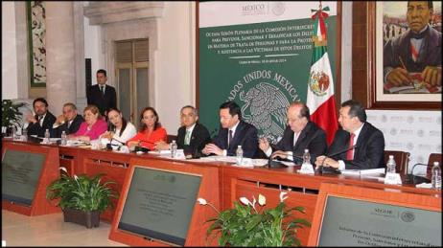
La Ley General en materia de trata de personas establece que corresponde a la COMISIÓN INTERSECRETARIAL PARA PREVENIR, SANCIONAR Y ERRADICAR LOS DELITOS EN MATERIA DE TRATA DE PERSONAS Y PARA LA PROTECCIÓN Y ASISTENCIA A LAS VÍCTIMAS DE ESTOS DELITOS (CI) elaborar un informe anual de actividades con los insumos que reciba de todas las dependencias de los tres órdenes de gobierno.

Slide 3
El Informe de la Comisión Intersecretarial se divide en apartados, para mostrar las acciones realizadas, por autoridades federales, estatales y municipales, enfocadas a erradicar la trata de personas:
INFORME DE LA CI
2014
PROTECCIÓN, ASISTENCIA Y ATENCIÓN A VÍCTIMAS
PERSECUCIÓN DEL DELITO
COOPERACIÓN
INTERNACIONAL
AVANCES LEGISLATIVOS
COLABORACIÓN
INTERINSTITUCIONAL
PREVENCIÓN, DIFUSIÓN Y CAPACITACIÓN

Slide 4
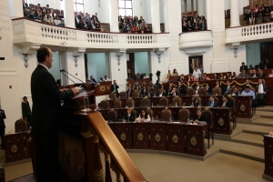
AVANCES LEGISLATIVOS
En el informe se desglosan las acciones del marco legal existente sobre normas de carácter nacional e internacional que regulan las acciones en contra de la trata de personas, se incluyen datos generados por el Congreso y las entidades federativas en sus ámbitos legislativos.

Slide 5
AVANCES LEGISLATIVOS
NIVELES DE ARMONIZACIÓN LEGISLATIVA
ARMONIZADO
 | HAN EMITIDO UNA NUEVA LEY O REFORMADO SU LEY EXPRESAMENTE PARA ARMONIZARLA CON LA LEY GENERAL Y HAN DEROGADO EL TIPO PENAL DE SUS CÓDIGOS, O SUS CÓDIGOS REMITEN A LA LEY GENERAL.
PARCIALMENTE ARMONIZADO
 | HAN PRESENTADO REFORMAS A SU CÓDIGO PERO NO HAN EMITIDO UNA NUEVA LEY O REFORMADO SU LEY EXPRESAMENTE PARA ARMONIZARLA CON LA LEY GENERAL.
 | HAN EMITIDO UNA NUEVA LEY (POSTERIOR A LA LEY GENERAL) PERO NO REFORMAN SU CÓDIGO.
 | HAN ARMONIZADO SUS CÓDIGOS CONFORME A LA LEY GENERAL, PERO NO CUENTAN CON LEY EN LA MATERIA.
SIN ARMONIZAR
 | NO HAN DEROGADO EL TIPO PENAL DE TRATA EN SU LEY.
 | NO HAN DEROGADO EL TIPO PENAL DE TRATA DE SU CÓDIGO Y NO HAN REFORMADO SU LEY.
 | NO HAN DEROGADO EL TIPO PENAL DE SU CÓDIGO Y NO CUENTAN CON LEY EN LA MATERIA.

Slide 6
AVANCES LEGISLATIVOS

Slide 7
AVANCES LEGISLATIVOS
De las 32 entidades federativas analizadas, el 62.50% está dentro del rango de entidades armonizadas y el 37.50% en el rubro sin armonizar.

Slide 8
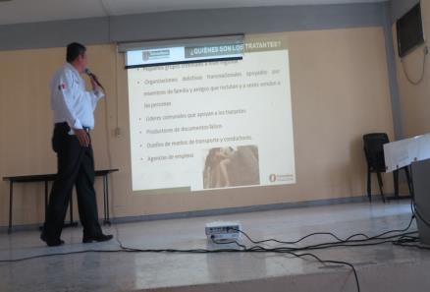
PREVENCIÓN, DIFUSIÓN Y CAPACITACIÓN
En este apartado se proporciona un panorama de las acciones llevadas a cabo por las dependencias de los tres órdenes de gobierno remitidos a la Secretaría Técnica de la Comisión Intersecretarial que incluye capacitación, sensibilización y difusión.

Slide 9
PREVENCIÓN
DIFUSIÓN Y CAPACITACIÓN
Capacitación y sensibilización
Capacitados | TOTAL
Servidores Públicos y Público en General | 262,433
Difusión
Personas Impactadas Difusión | TOTAL
Servidores Públicos y Público en General | 2’466,893
Notes:
El número de difusión respecto a personas impactadas se extrajo del Informe Ejecutivo de la Comisión Intersecretarial para Prevenir, Sancionar y Erradicar los Delitos en materia de Trata de Personas y para la Protección y Asistencia a las Víctimas de estos Delitos 2013.

Slide 10
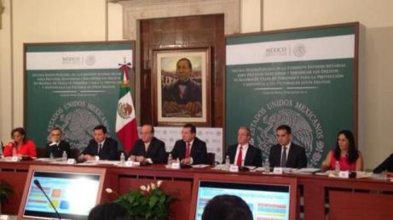
COLABORACIÓN INTERINSTITUCIONAL
El Estado mexicano consciente del fenómeno de la trata de personas se ha comprometido a realizar un despliegue de acciones de coordinación y enlace entre las dependencias y entidades de los tres órdenes de Gobierno, para dar eficacia a los programas, estrategias, mecanismos y líneas de acción orientados a la prevención, investigación y persecución de estos ilícitos.

Slide 11
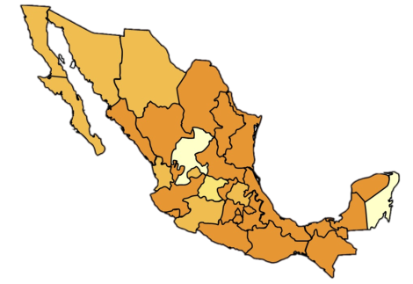
COLABORACIÓN INTERINSTITUCIONAL
Conformación e integración de Comisiones Intersecretariales en materia de Trata de Personas en las Entidades Federativas
Comisiones Instaladas | Campeche Chiapas Coahuila Colima Distrito Federal Durango Estado de México Guerrero Jalisco Morelos Nuevo León | Oaxaca Puebla Querétaro San Luis Potosí Sinaloa Tabasco Tamaulipas Tlaxcala Veracruz Yucatán | Total 21
Comisiones en Proceso de Instalación | Aguascalientes Baja California Baja California Sur Chihuahua Hidalgo Michoacán Nayarit Sonora |  | Total 8
Comité integrado por INM | Guanajuato |  | Total 1
No cuentan con Comisión | Quintana Roo Zacatecas |  | Total 2
Comisiones Instaladas en 2014
Campeche Coahuila Colima Distrito Federal Durango Estado de México Guerrero Jalisco Morelos Tabasco Veracruz
Total 11

Slide 12
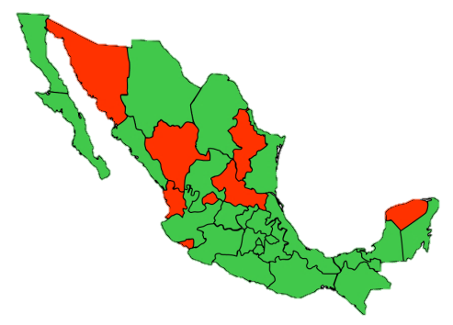
INSTANCIAS ESPECIALIZADAS EN LA PERSECUCIÓN DEL DELITO DE TRATA DE PERSONAS AL 2015
Baja California
Baja california Sur
Campeche
Chiapas
Chihuahua
Coahuila
Distrito Federal
Estado de México
Guanajuato
Guerrero
Hidalgo
Jalisco
Michoacán
Morelos
Oaxaca
Puebla
Querétaro
Quintana Roo
Sinaloa
Tabasco
Tamaulipas
Tlaxcala
Veracruz
Zacatecas
24 ENTIDADES FEDERATIVAS CUENTAN CON INSTANCIA ESPECIALIZADA
Aguascalientes
Colima
Durango
Nayarit
Nuevo León
San Luis Potosí
Sonora
Yucatán
8 ENTIDADES FEDERATIVAS NO CUENTAN CON UNIDAD ESPECIALIZADA
* Información actualizada al 12 de Octubre de 2015

Slide 13
INSTALACIÓN DE SUBPROCURADURÍAS, FISCALÍAS, UNIDADES Y AGENCIAS ESPECIALIZADAS EN LA PERSECUCIÓN DEL DELITO DE TRATA DE PERSONAS 2015
Instalación de Subprocuraduría, Fiscalías, Unidades y Agencias Especializadas en materia de Trata de Personas
1 | Subprocuraduría
10 | Fiscalía
9 | Unidad
4 | Agencia Especializada
8 | No cuentan con Fiscalía, Unidad o Agencia Especializada
A nivel federal, se cuenta con la Fiscalía Especial para los Delitos de Violencia contra las Mujeres y Trata de Personas (FEVIMTRA) de la PGR
* Información actualizada al 12 de Octubre de 2015

Slide 14
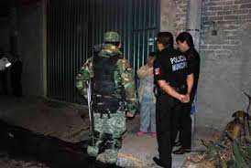
PROTECCIÓN, ASISTENCIA Y ATENCIÓN A LAS VÍCTIMAS
Las Dependencias que conforman la Comisión Intersecretarial llevan a cabo acciones tendientes a brindar atención integral a las víctimas de trata de personas, comprendiendo los rubros médico, psicológico, social, jurídico y todos aquellos que permitan su pronta y efectiva reincorporación social.

Slide 15
PROTECCIÓN, ASISTENCIA Y ATENCIÓN A LAS VÍCTIMAS
VÍCTIMAS
Total 2,010
Por tipo de administración | Federales 918
 | Estatales 1,092
ATENCIONES Y SERVICIOS
Total 20,681
Por tipo de administración | Federales 17,475
 | Estatales 3,206

Slide 16

PERSECUCIÓN DEL DELITO
Uno de los retos es impulsar la efectiva procuración, investigación y persecución de los delitos en materia de trata de personas, por ello se realizan acciones para la investigación y sanción de los responsables de este delito.

Slide 17
PERSECUCIÓN DEL DELITO
Averiguaciones previas y sentencias por el delito de trata de personas
Averiguaciones Previas
NACIONAL
615
Federal
229
Estatal
386

Slide 18
ADMINISTRACIÓN DE JUSTICIA
Sentencias Emitidas por el Delito de Trata de Personas
No. | Entidad | 2014
1 | Baja California | 5
2 | Chiapas | 49
3 | Chihuahua | 2
4 | Distrito Federal | 31
5 | Guerrero | 2
6 | Hidalgo | 1
7 | Jalisco | 6
8 | México | 10
9 | Michoacán de Ocampo | 1
10 | Morelos | 3
11 | Nuevo León | 1
12 | Oaxaca | 1
13 | Puebla | 9
14 | Querétaro | 1
15 | Sinaloa | 2
16 | Sonora | 2
17 | Tabasco | 1
18 | Tlaxcala | 6
19 | Veracruz | 3
20 | Yucatán | 1
Total general |  | 137
Desglose Sentencias Ámbito Local
20 Entidades Federativas
2014 | No. de víctimas | No. de sentencias | No. de personas sentenciadas
Cantidades | 271 | 137 | 205
*Las 12 entidades faltantes del listado reportaron 0 emisión de sentencias.

Slide 19
ADMINISTRACIÓN DE JUSTICIA
Sentencias Emitidas por el Delito de Trata de Personas
Sentencias Ámbito Federal
No. de Sentencias
Subtotal | 8
Desglose Sentencias Ámbito Federal
2014 | No. de víctimas | No. de sentencias | No. de personas sentenciadas
Cantidades | 5 | 7 | 8

Slide 20
ADMINISTRACIÓN DE JUSTICIA
Gran Total
2014 | No. de Sentencias | No. de Víctimas | No. de Personas Sentenciadas
Cantidades | 144 | 275 | 212
Acumulado de Sentencias por los TSJ de los Estados durante los años 2009 a 2014 | 543 A Nivel Nacional

Slide 21

COOPERACIÓN INTERNACIONAL
Los Integrantes de la Comisión Intersecretarial participaron activamente frente a la comunidad internacional, a fin de generar mejores prácticas que en el combato al delito de trata de personas y la atención integral a las víctimas.
Esquemas de Colaboración | Memoranda de Entendimiento | Grupos de Tareas | Alianzas Estratégicas
27 | 11 | 5 | 11

Slide 22



COOPERACIÓN INTERNACIONAL
La Comisión Intersecretarial participó en reuniones de intercambio de buenas prácticas en materia de trata de personas, en los siguientes países:
Segunda Reunión Consultiva sobre el fortalecimiento de las asociaciones con Relatores Nacionales en materia de trata de personas y mecanismos equivalentes, realizado el 21 y 22 de mayo, en Bangkok, Tailandia.
XIX Conferencia Regional sobre Migración (CRM). El 23 al 25 de junio.
Reunión de la Red de Funcionarios de Enlace para el Combate al Tráfico Ilícito de Migrantes y Trata de Personas, el 24 de noviembre, en Managua, Nicaragua.
IV Reunión de Autoridades Nacionales en Materia de Trata de Personas. Los días 4 y 5 de diciembre, que se celebró en Brasilia, Brasil.

Slide 23
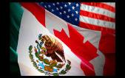


COOPERACIÓN INTERNACIONAL
Y representando el Estado Mexicano en el extranjero, en las siguientes:
Reunión Técnica Trilateral sobre Mejores Prácticas en Servicios de Atención para Personas Víctimas de Trata, entre los países de Canadá, México y Estados Unidos, en Washington, D.C., el día 22 de septiembre.
Reunión de trabajo que organizó la Agencia Colombiana para la Reintegración, en las ciudades de Bogotá, Bucaramanga y Barrancabermeja, Colombia, los días 8, 9, 10 y 11 de septiembre.
Cumbre de Explotación Sexual Infantil en Internet, en Londres, Inglaterra los días 9, 10 y 11 de diciembre.

